Slide 1
Пәні: Алгебра және анализ бастамалары
Сынып: 10
Тоқсан: ⅠⅠⅠ
Құрастырушы аты-жөні:

Slide 2
Сабақтың тақырыбы: Тамаша шек
Оқу мақсаты: 10.4.1.15 - бірінші тамаша шекті қолданып шектерді есептеу;
Сабақ мақсаты: Тамаша шекті қолдану арқылы есептер шығару, тамаша шекті қолдана білуге бейімдеу;

Slide 3
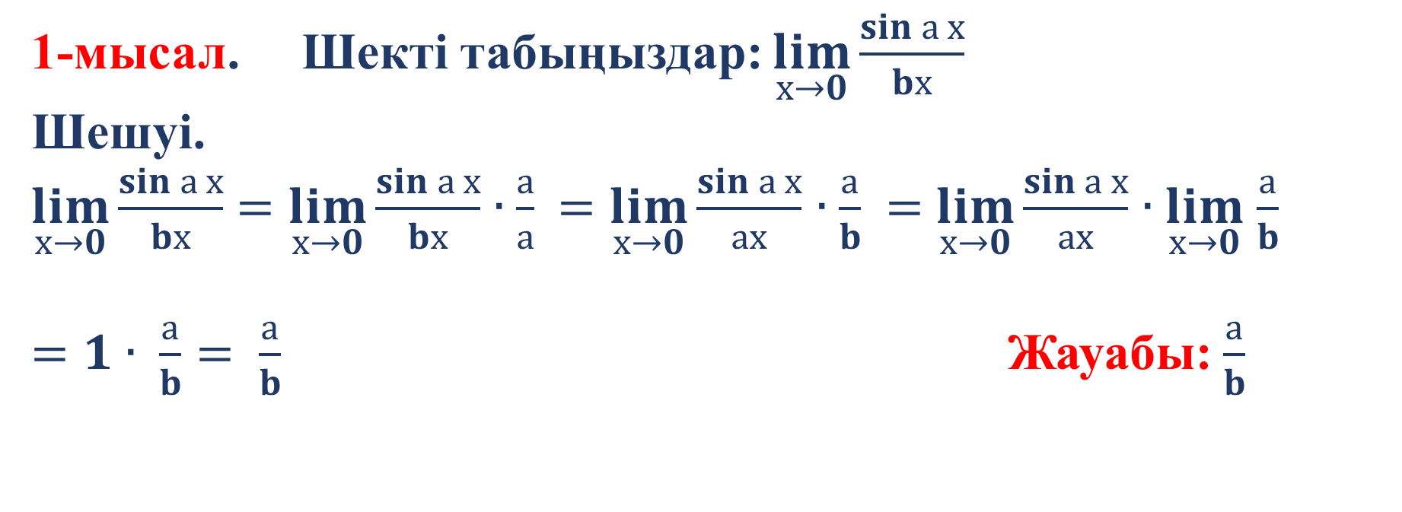
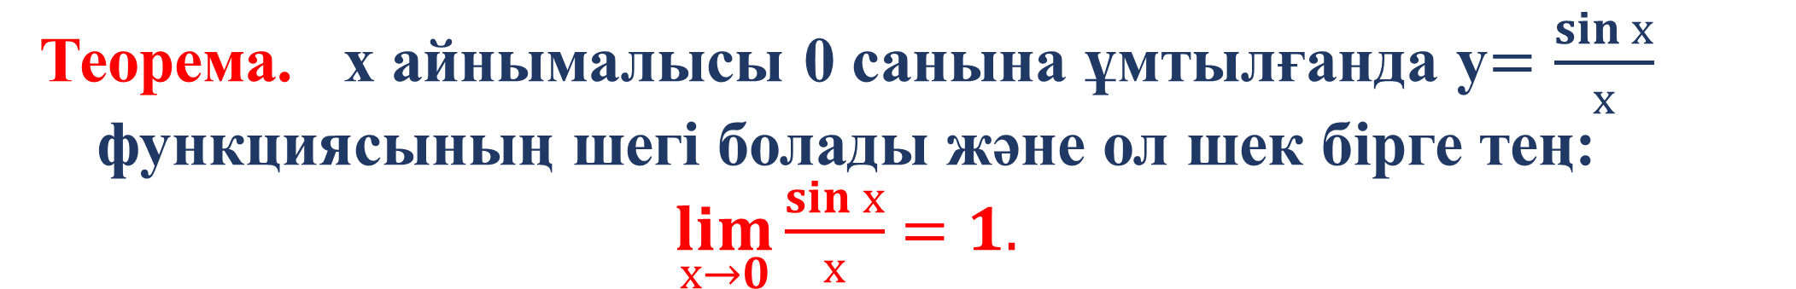
Теорема. х айнымалысы 0 санына ұмтылғанда у$=\frac{\sin{х}}{х}$ функциясының шегі болады және ол шек бірге тең: $\lim_{х→0}{\frac{\sin{х}}{х}}$ $=1.$
1-мысал. Шекті табыңыздар: $\lim_{х→0}{\frac{sin а{х}}{bх}}$
Шешуі.
$\lim_{х→0}{\frac{sin а{х}}{bх}}$ $=\lim_{х→0}{\frac{sin а{х}}{bх}}∙\frac{а}{а}$ $=\lim_{х→0}{\frac{sin а{х}}{ах}}$ $∙\frac{а}{b}$ $=$ $\lim_{х→0}{\frac{sin а{х}}{ах}}$ $∙\underset{х→0}{lim⁡}$ $\frac{а}{b}$
$=1∙ \frac{а}{b}= \frac{а}{b}$ Жауабы:$\frac{а}{b}$

Slide 4


2- мысал. Шекті табыңыздар: $\lim_{х→0}{\frac{sin 6{х}}{3х}}$
Шешуі:
$\lim_{х→0}{\frac{sin 6{х}}{3х}}$ $=$ $\lim_{х→0}{\frac{sin 6{х}}{3х}}∙\frac{2}{2}$ $=\lim_{х→0}{\frac{sin 6{х}}{6х}}$ $∙2$ $=2$
Жауабы: 2

Slide 5
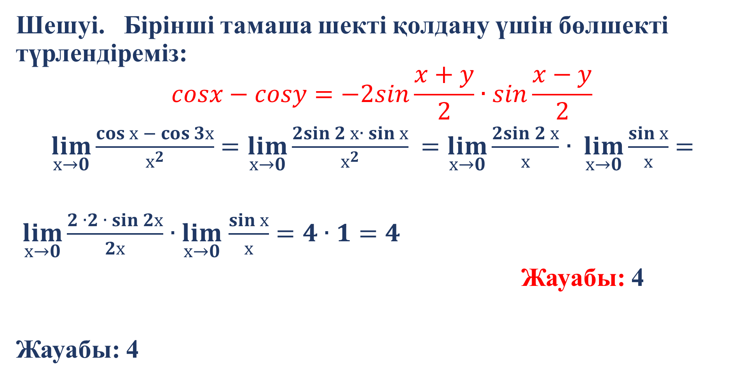

3- мысал. $\lim_{х→0}{\frac{\cos{х} − \cos{3х}}{х^{2}}}$ шегін табайық.
Шешуі. Бірінші тамаша шекті қолдану үшін бөлшекті түрлендіреміз:
$$cosx−cosy=−2sin\frac{x+y}{2}∙sin\frac{x−y}{2}$$
$\lim_{х→0}{\frac{\cos{х} − \cos{3х}}{х^{2}}}$ $=\lim_{х→0}{\frac{2sin 2{х∙\sin{х}}}{х^{2}}}$ $=\lim_{х→0}{\frac{2sin 2{х}}{х}}$ $∙ \lim_{х→0}\frac{\sin{х}}{х}$ $=$
$\lim_{х→0}{\frac{2 ∙2 ∙ sin{2х}}{2х}}$ $∙\underset{х→0}{lim⁡}$ $\frac{\sin{х}}{х}$ $=4∙1=4$
Жауабы: 4
Жауабы: 4

Slide 6


4- мысал. Шекті табыңыздар: $\lim_{х→0}{\frac{7 sin 5{х}}{10 х}}$
Шешуі:
$\lim_{х→0}{\frac{7 sin 5{х}}{10 х}}$ $=$ $\lim_{х→0}{\frac{7 sin 5{х}}{2∙ 5х}}= \frac{7}{2}$ $\lim_{х→0}{\frac{sin 5{х}}{5х}}$ $=\frac{7}{2}$
Жауабы: $\frac{7}{2}$

Slide 7
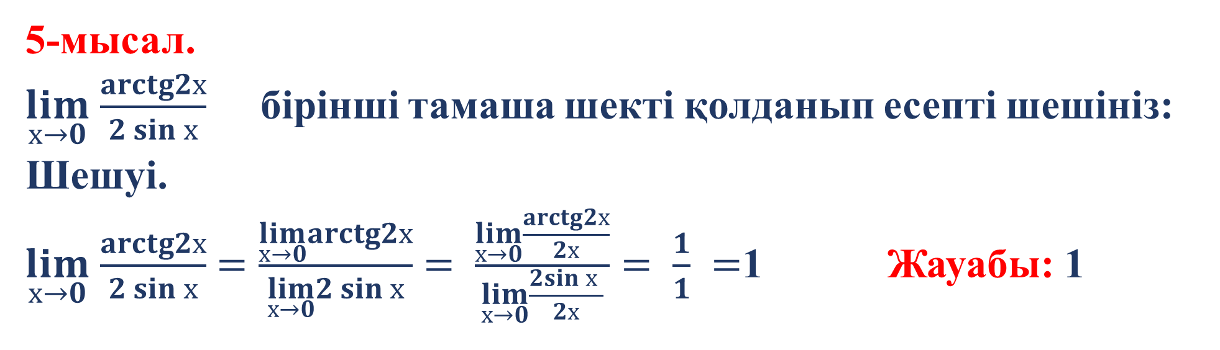
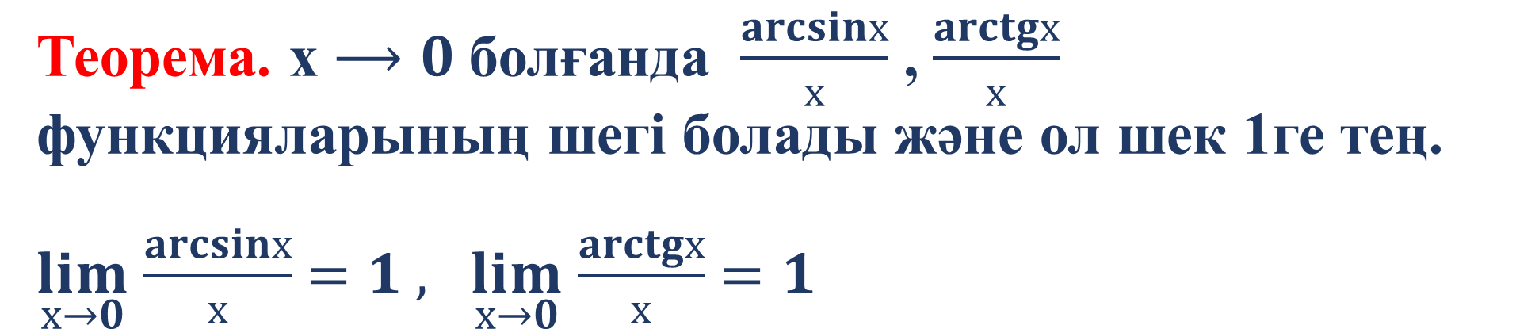
Теорема. х $⟶0$болғанда $\frac{arcsinх⁡}{х}$ , $\frac{arctgх⁡}{х}$ функцияларының шегі болады және ол шек 1ге тең.
$\lim_{х→0}$ $\frac{arcsinх⁡}{х}$ $=1 , \lim_{х→0}$ $\frac{arctgх⁡}{х}$ $=1$
5-мысал.
$\lim_{х→0}$ $\frac{arctg2х⁡}{2\sin{х}}$бірінші тамаша шекті қолданып есепті шешініз:
Шешуі.
$\lim_{х→0}$ $\frac{arctg2х⁡}{2\sin{х}}$ $=\frac{\lim_{х→0}arctg2х}{\lim_{х→0}2\sin{х}}$ $= \frac{\lim_{х→0}\frac{arctg2х}{2х}}{\lim_{х→0}\frac{2sin{х }}{2х}}= \frac{1}{1} =$1 Жауабы: 1

Slide 8
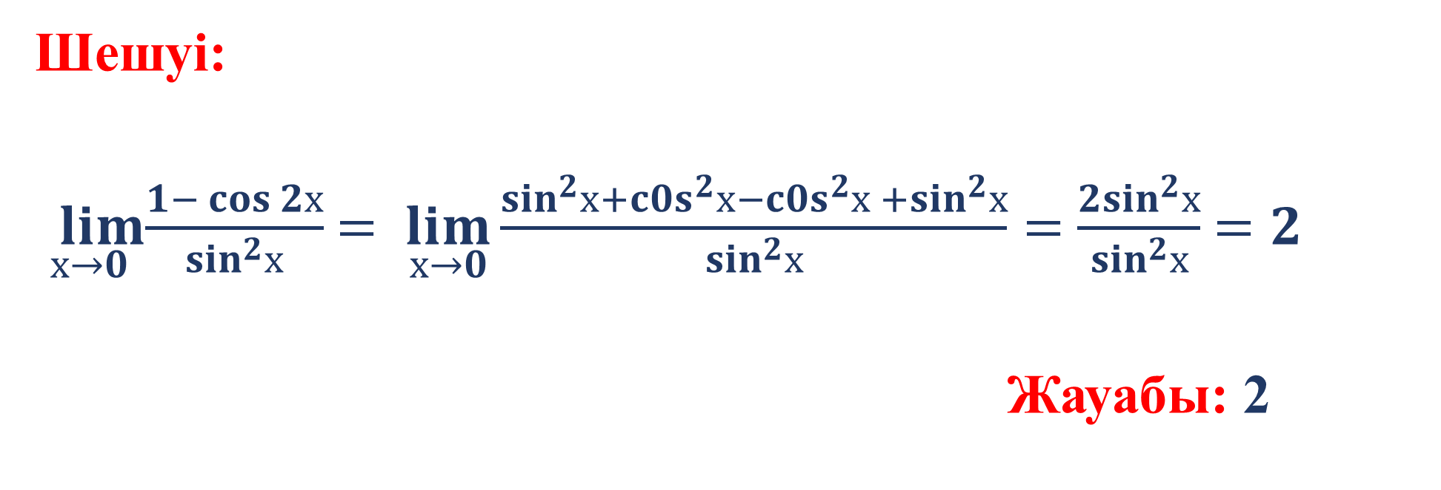

$\text{6}\text{− }\text{мыса}\text{л.}\lim_{х→0}\frac{1− \cos{2х}}{\sin^{2}х}$ өрнектің шегін табыңыз:
Шешуі:
$\lim_{х→0}\frac{1− \cos{2х}}{\sin^{2}х}$ $= \lim_{х→0}\frac{\sin^{2}х+{c0s}^{2}х−{c0s}^{2}х +\sin^{2}х}{\sin^{2}х}=$ $\frac{2\sin^{2}х}{\sin^{2}х}$ $=2$
Жауабы: 2

Slide 9
Қорытынды :
Тамаша шектерге есептер шығарып, есеп шығару барысында тамаша шектерді қолдана білдіңдер.

